Slide 1
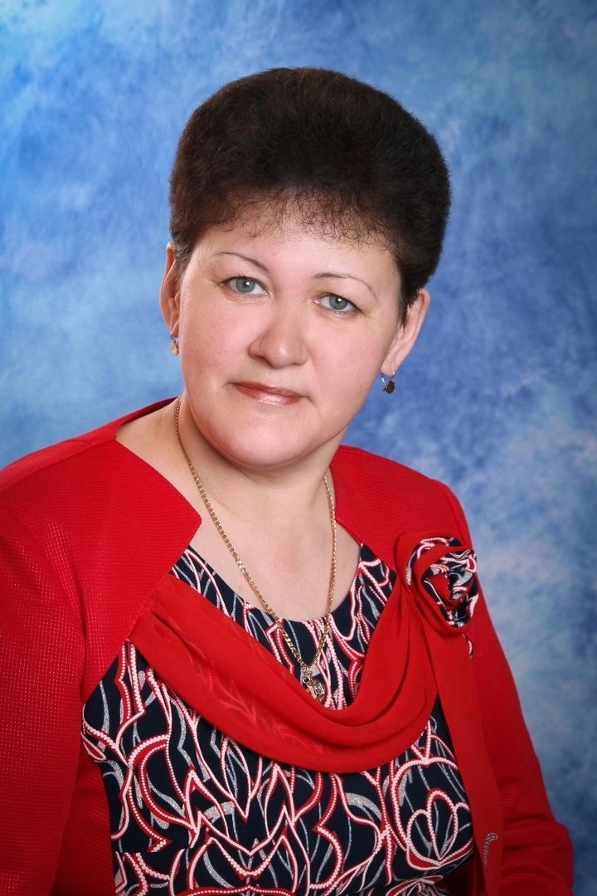
Айгуль Явдатовна Мирзаянова воспитатель группы компенсирующей направленности «Речецветик» для детей с ОВЗ с ТНР высшая квалификационная категория МАОУ СОШ №14 города Тобольска

Slide 2
«Использование физкультурно – оздоровительных технологий в работе с детьми дошкольного возраста с ограниченными возможностями здоровья»

Slide 3
«Забота о здоровье - это важнейший труд воспитателя. От жизнерадостности, бодрости детей зависит их духовная жизнь, мировоззрение, умственное развитие, прочность знаний, вера в свои силы» В.А.Сухомлинский.

Slide 6
Пальчиковая гимнастика

Slide 7
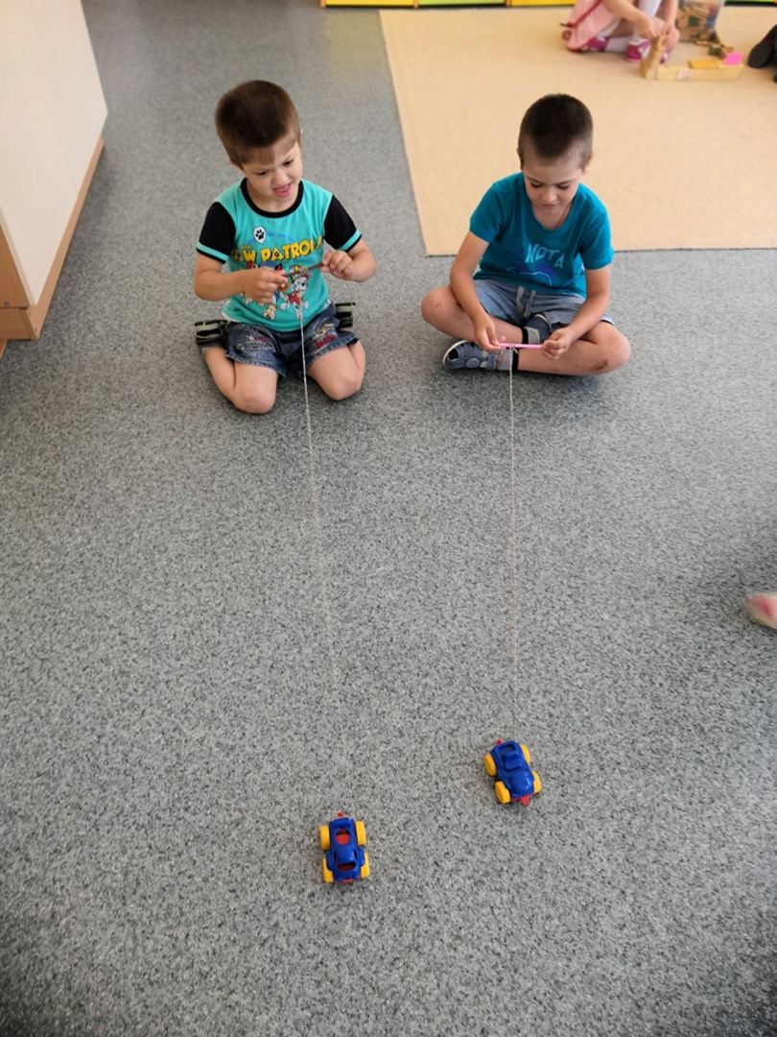

Slide 8
Су – Джок терапия

Slide 9
Дыхательные упражнения

Slide 10
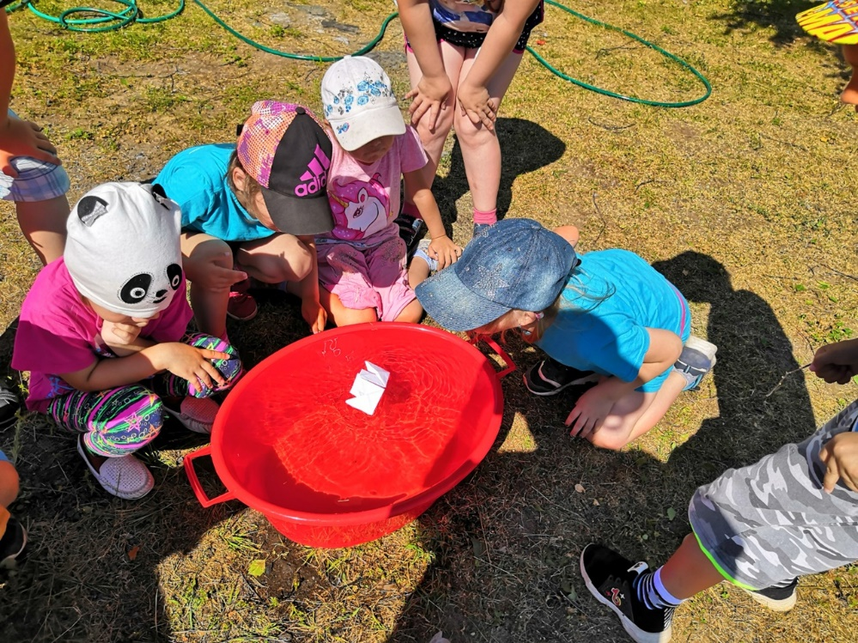

Slide 12
Динамические паузы и физминутки, логоритмические упражнения

Slide 13
Утренняя гимнастика

Slide 14
Физкультурные занятия

Slide 16
Подвижные игры

Slide 19
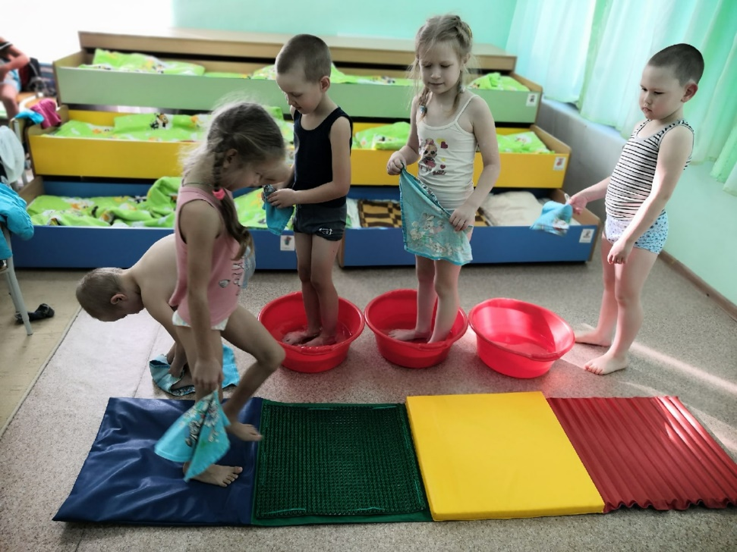
Водно – солевое закаливание и корригирующая гимнастика

Slide 20
Спортивные танцы

Slide 22
Нейрогимнастика

Slide 25
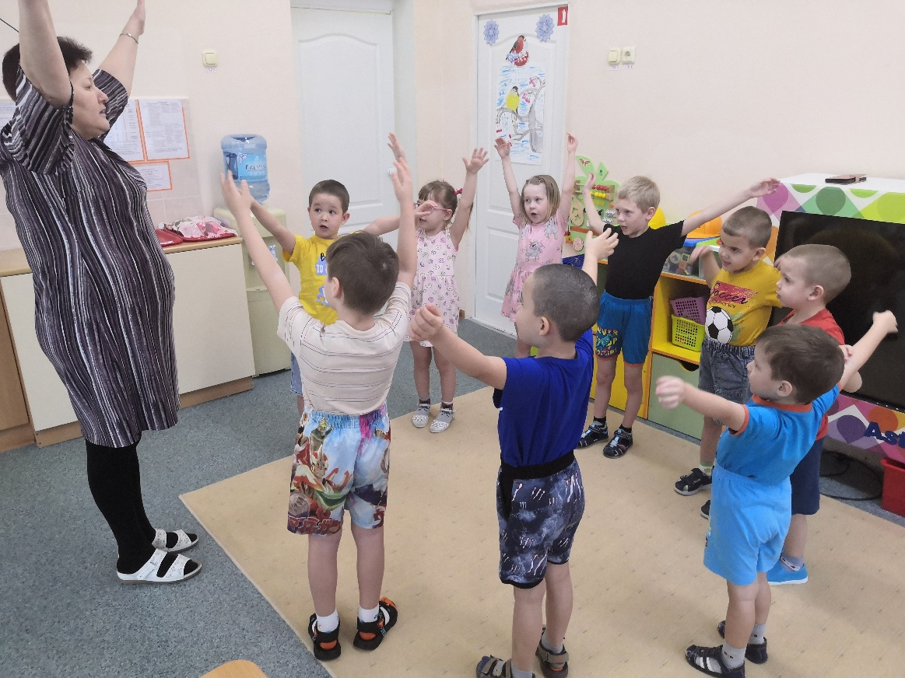
Антистрессовая гимнастика

Slide 26
Спасибо за внимание! ☺
Главное – хорошее настроение! ☺

